Slide 1
Francie

Slide 2
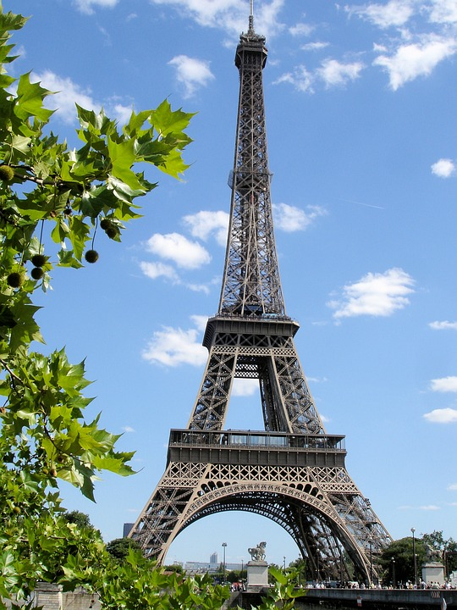
Hlavní město Francie
Paříž (francouzsky Paris) hlavní a zároveň největší město Francie.
Nachází se zde Eiffelova věž.
Měří 324 metrů.

Slide 3
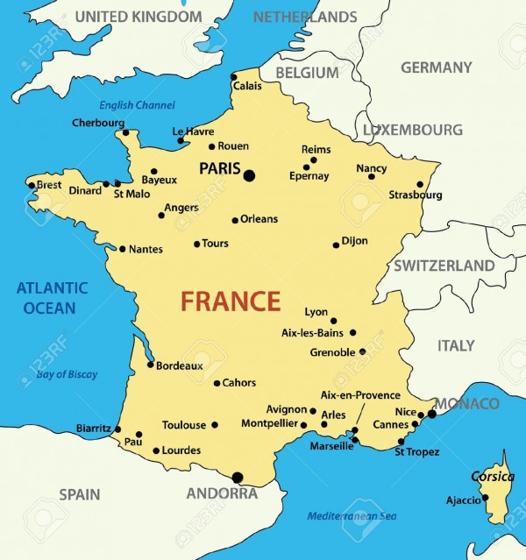
Sousední Státy
Sousedí se Španělskem, Itálií, Švýcarskem, Německem, Lucemburskem, Belgií, Monakem, Andorrou.
Co omývá pobřeží Francie
Na severu průliv La Manche.
Na západě Atlantský oceán a na jihu Středozemní moře.

Slide 4
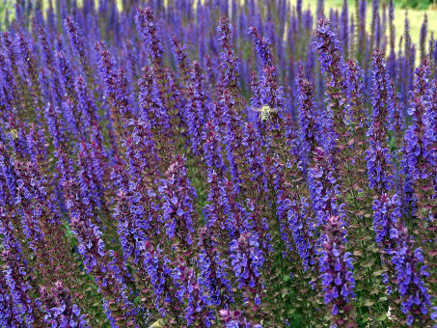
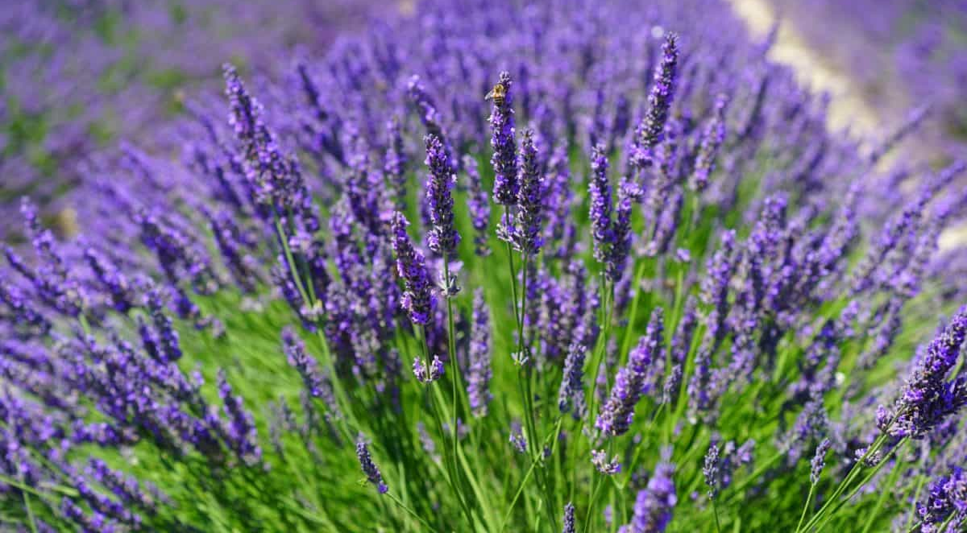
Nejkrásnější oblast
PROVENCE – rostou zde levandule

Slide 5
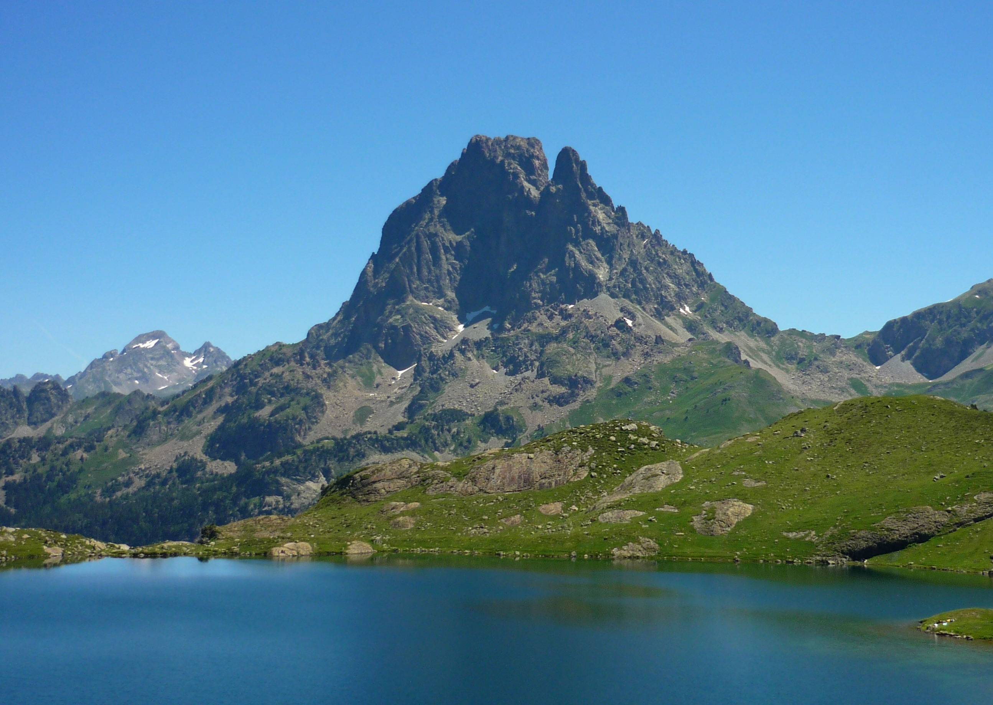
Jezera
Ženevské jezero

Slide 6
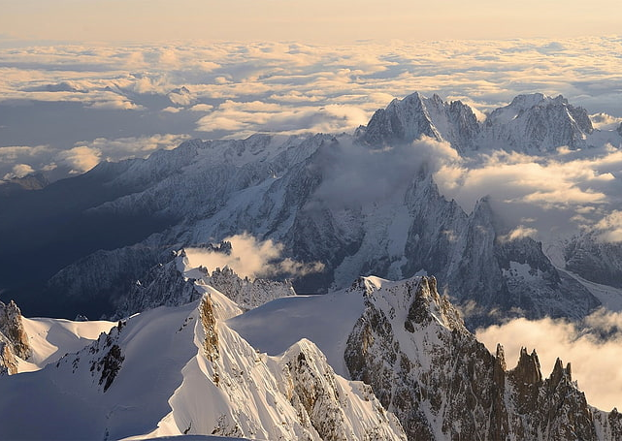
Nejvyšší hora
Mont Blanc
vypíná se do výšky 4810 m
je také nejvyšší horou Evropy

Slide 7
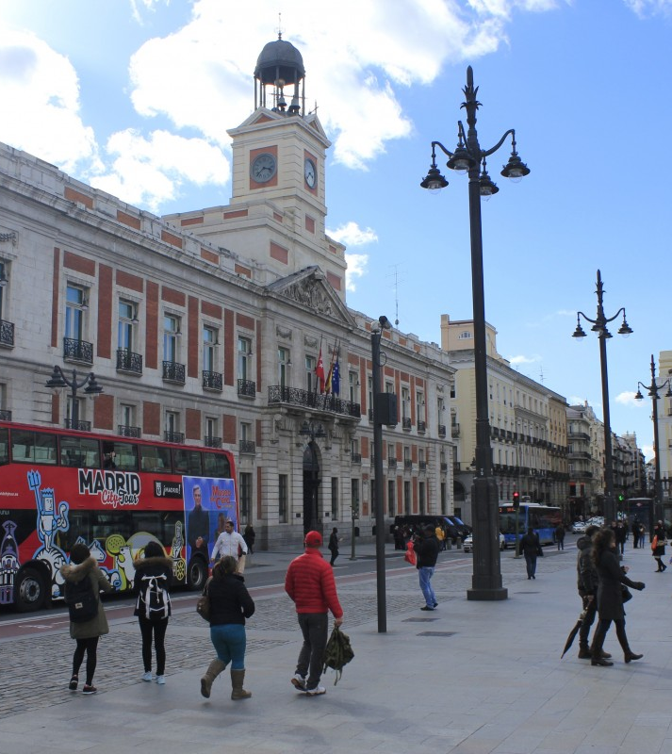
Turistický ruch
Je známý díky své bohaté historii a různorodým atrakcím.
Francie láká návštěvníky svou slavnou kuchyní, uměním a architekturou.

Slide 8
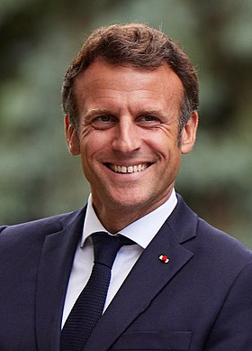
Prezident
Emmanuel Macron

Slide 9
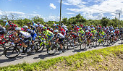
Tour de France
Závod ciklistů, končí v Paříži
Každý rok v červenci
Vedoucí jezdec nosí žlutý dres

Slide 10
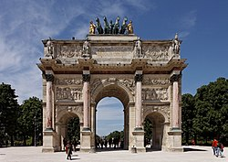
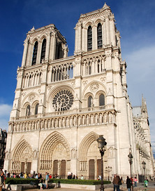
Památky
NOTRE DAME – nejslavnější katedrála na světě
LOUVRE – nejslavnější muzeum světa
VÍTĚZNÝ OBLOUK - nejslavnější Napoleonova stavba, padesátimetrový oblouk
SORBONNA - nejslavnější a nejprestižnější francouzská vzdělávací instituce

Slide 11
Menšinové francouzské jazyky
alsaština
korsičtina
baskičtina
bretonština

Slide 12
Merci d'avoir regardé jusqu'à la fin de cette présentation.
(Děkujeme, že jste se dokoukali až do konce této prezentace).

